Slide 1
ВИЩИЙ ДЕРЖАВНИЙ НАВЧАЛЬНИЙ ЗАКЛАД УКРАЇНИ
“УКРАЇНСЬКА МЕДИЧНА СТОМАТОЛОГІЧНА АКАДЕМІЯ”
КАФЕДРА ЗАГАЛЬНОЇ ХІРУРГІЇ З ДОГЛЯДОМ ЗА ХВОРИМИ
Вчення про кров.
Переливання крові та кровозамінників
м. Полтава-2013

Slide 2
Керівні документи
Наказ МОЗ України від 05.07.1999р №164 «Про затвердження інструкцій, регламентуючих діяльність закладів служби крові України», а саме:
« Інструкція з визначення груп крові за системами АВО та резус»
«Інструкція з переливання крові та її компонентів».

Slide 3
Група крові - генетично обумовлена біологічна ознака, яка характеризується набором антигенів у формених елементах крові (еритроцитах, лейкоцитах, тромбоцитах) і білках плазми даного індивідума.

Slide 4
Поняття про групи крові, якими користуються в клінічній практиці, включає тільки еритроцитарні антигени
системи АВО (читається а,б,ноль)
резус-фактор (Rh),
так як вони відзначаються найвищою активністю і найчастіше спричиняють ускладнення при гемотрансфузіях.

Slide 5
Антиге́н — речовина, зазвичай органічного походження, що має ознаки генетичної відмінності і при введенні в організм викликають специфічний імунний ефект. Імунна система розпізнає цю речовину як чужорідну і виробляє антитіла для боротьби із нею.

Slide 6
Антигенна система крові - сукупність антигенів крові (плазменних та клітинних), які успадковуються (контролюються) алельними генами
(відомо біля 500 антигенів крові, які утворюють понад 40 антигенних систем)

Slide 7
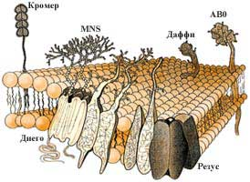
Антигени еритроцитів

Slide 8
Аглютиногени (гемаглютиногени) – це речовини білкової природи, що належать до антигенів, знаходяться на поверхні клітинних мембран крові.
До клітинних антигенів належать:
еритроцитарні (антигенна система АВО, антигенна система Rh-фактора)
лейкоцитарні (антигени гістосумісності, антигени поліморфноядерних лейкоцитів, антигени лімфоцитів)
тромбоцитарні

Slide 9
Аглютиніни (гемаглютиніни) – це речовини білкової природи (класу імуноглобулінів), що розміщуються в плазмі, які за належать до антитіл і мають специфічність, тобто реагують з відповідними антигенами
Аглютинація (лат. agglutinatio — склеювання) - це процес незворотнього склеювання еритроцитів під впливом антитіл. Він, як правило, супроводжується, гемолізом. Те ж відбувається і в судинному руслі при переливанні несумісної крові.

Slide 10
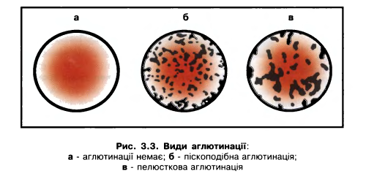

Slide 11
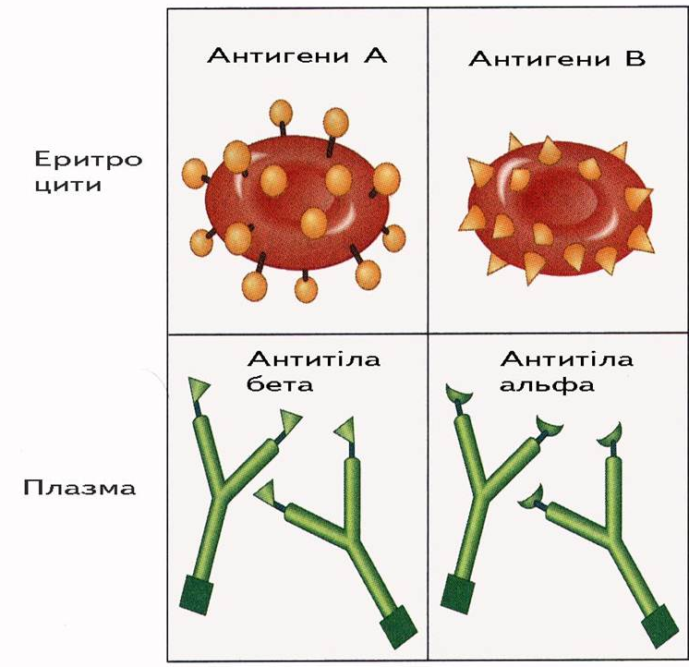
Антигенна система АВ0

Slide 12
За системою АВ0 визначають чотири групи крові:
Перша група (без аглютиногенів та з обома аглютинінами) - 0αβ (І)
Друга група (тільки з аглютиногенами А та з аглютинінами бета) - Аβ (ІІ)
Третя група (тільки з аглютиногенами В та з аглютинінами альфа – Вα (ІІІ)
Четверта група (з обома аглютиногенами та без аглютинінів - АВ0 (ІУ)
Три групи крові було відкрито Ландштайнером (в 1901р.), а в 1907р. Янським відкрита ІУ група крові
Кожна з цих груп може містити або не містити ще один білок еритроцитів — резус-фактор(Rh).

Slide 13
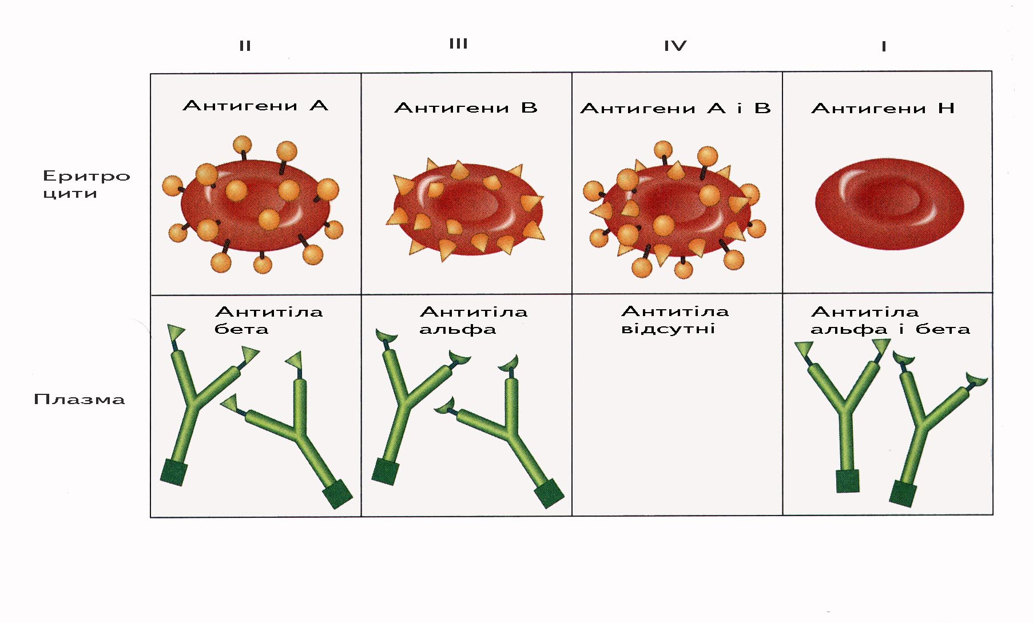

Slide 14
Визначення груп крові за системою AB0
грунтується на феномені аглютинації з використанням двох методичних підходів:
На еритроцитах визначають наявність антигенів A та B за допомогою:
    стандартних сироваток із специфічними ізоаглютинінами;
    моноклональних антитіл (МКА);
2. У сироватці визначають наявність ізоаглютинінів a(альфа) та b(бета)
    за допомогою стандартних еритроцитів відомої групи крові.

Slide 15
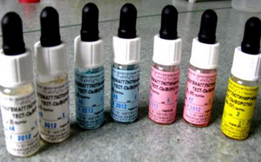
Стандартні ізогемаглютинуючі сироватки
Вміщують антитіла (IgG) до антигенів
еритроцитів (аглютиногенів А та В) – α (Анти-А) та β (анти-В)

Slide 16
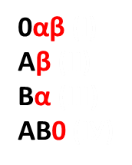
Кров хворого (еритроцити) (аглютиногени) | Стандартна ізогемаглютинуюча сироватка (аглютиніни)
 | Першої групи (αβ) | Другої групи (β) | Третьої групи (α) | Четвертої групи (0)
Першої групи (0) | - | - | - | -
Другої групи (А) | + | - | + | -
Третьої групи (В) | + | + | - | -
Четвертої групи (АВ) | + | + | + | -

Slide 17
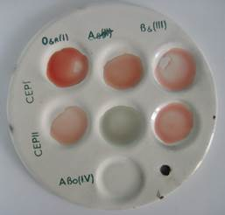
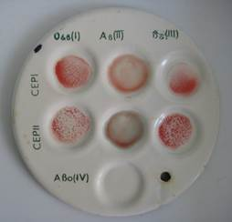
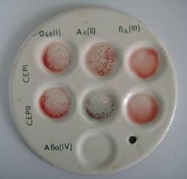
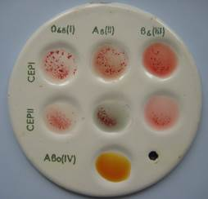

Slide 18
Плазма хворого (аглютиніни) | Стандартні еритроцити (аглютиногени)
 | Першої групи (0) | Другої групи (А) | Третьої групи (В)
Першої групи (αβ) | - | + | +
Другої групи (β) | - | - | +
Третьої групи (α) | - | + | -
Четвертої групи (0) | - | - | -

Slide 19
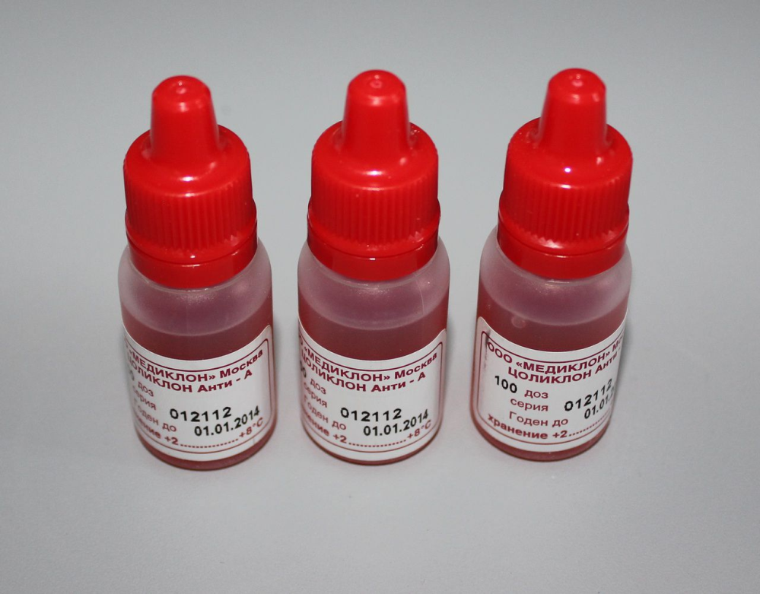
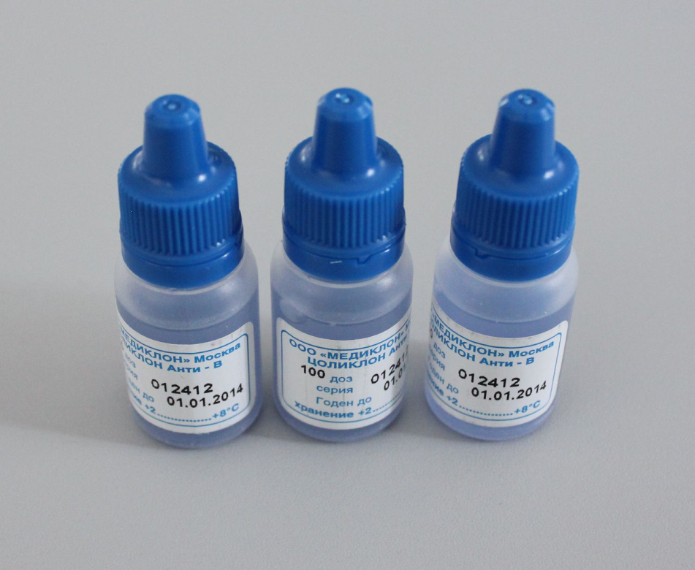
Моноклональні антитіла (МКА)
(цоліклони)
Вміщують антитіла (IgM) до антигенів
еритроцитів (аглютиногенів А та В)

Slide 20
Кров хворого (еритроцити) (аглютиногени) | Моноклональні антитіла (цоліклони)
 | Анти - А | Анти - В
Першої групи (0) | - | -
Другої групи (А) | + | -
Третьої групи (В) | - | +
Четвертої групи (АВ) | + | +

Slide 21
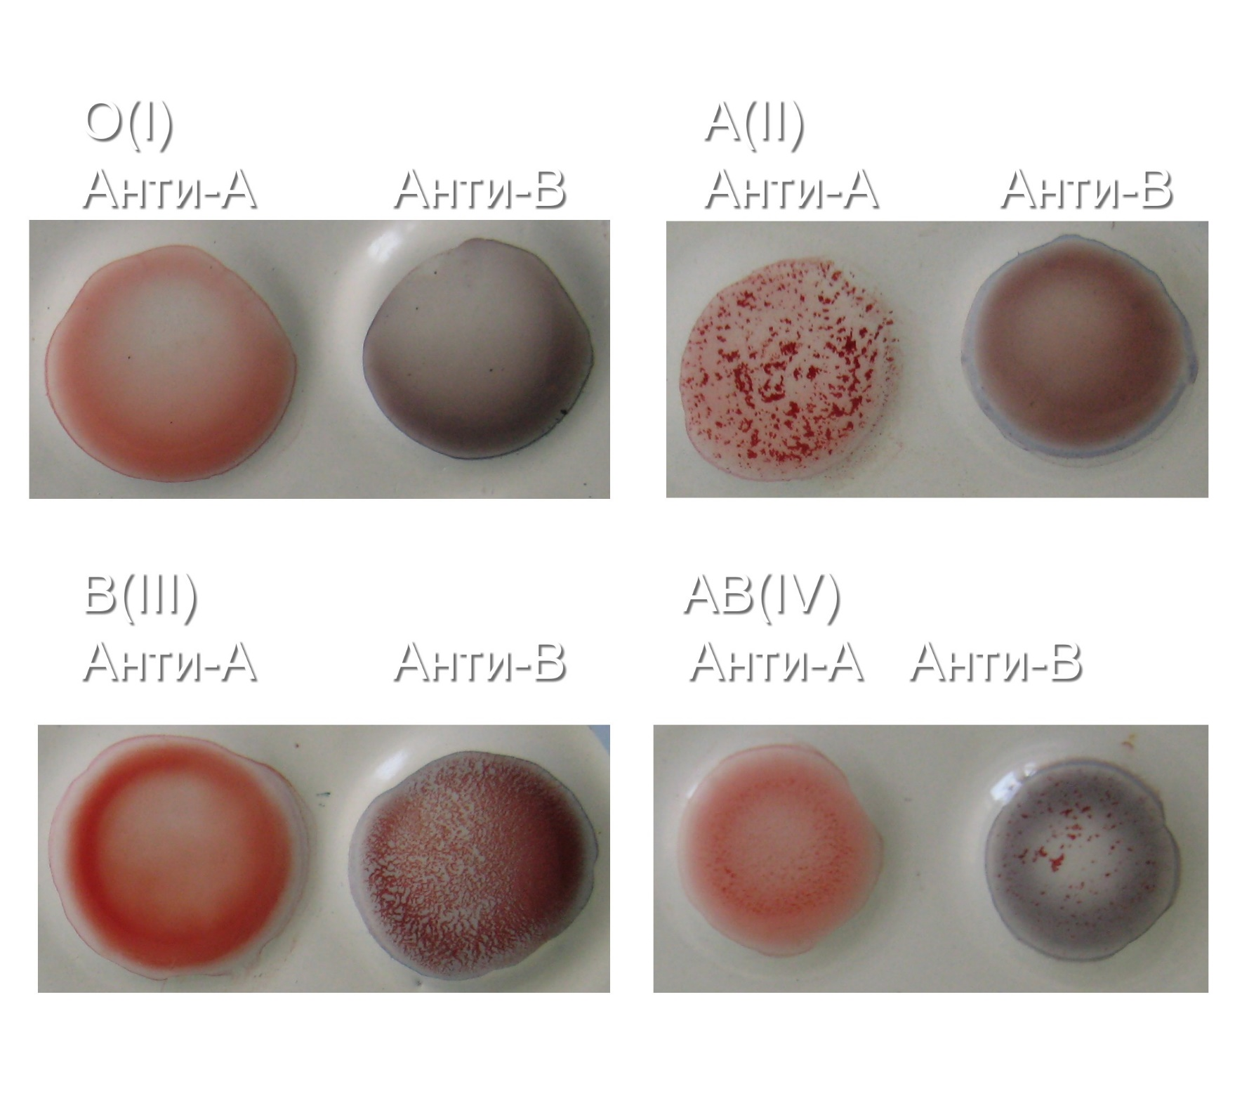

Slide 22
Резус-фактор (Rh) - це сильний антиген в еритроцитах, лейкоцитах, тромбоцитах, різних органах, тканинній рідині, навколоплідних водах (його відкрили у 1940 році К. Ландштейнер і А. Вінер)
Якщо резус-позитивна кров попадає резус-від'ємній людині, то у неї виробляються специфічні антитіла - антирезус-аглютиніни (імунні, неповні, теплові антитіла); також такі антитіла утворюються у резус-негативної вагітної від резус-позитивного плода.
Доведено, що приблизно 85 % людей резус-позитивні, решта 15 % - резус-негативні.
До основних антигенів системи резус належать D, C, c, E, e, найактивніших серед них є антиген D, який і визначає наявність «резус-фактора».
Визначення резус-фактора проводиться експрес-методом з використанням резус-реагенту - моноклональними резус-антитілами (цоліклонами)

Slide 23
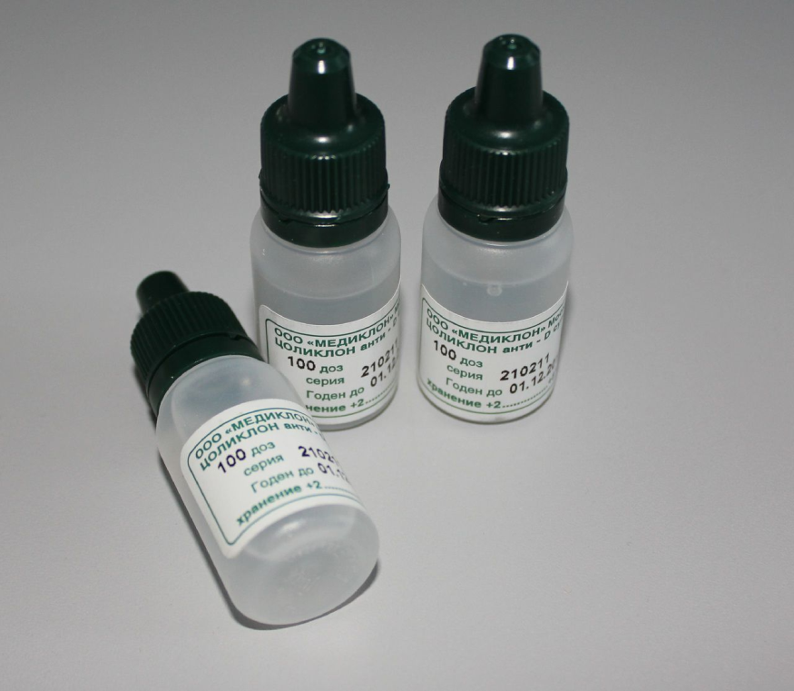
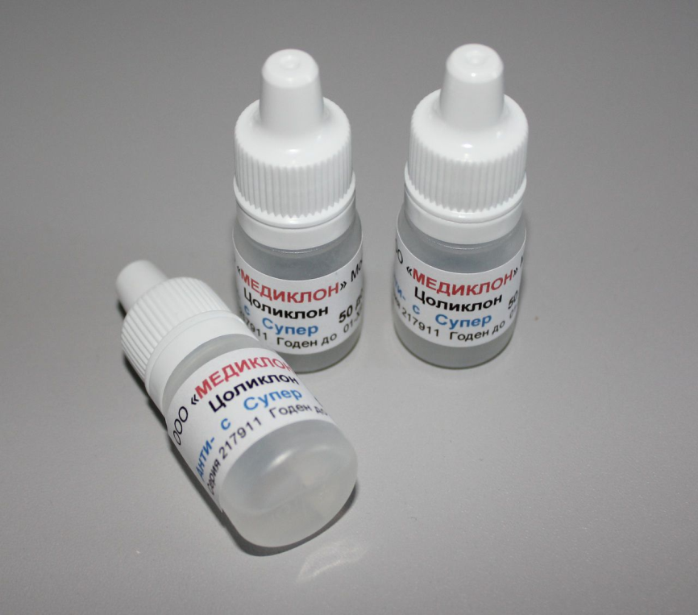

Slide 24
Проби при переливанні крові
Проба на індивідуальну сумісність за системою АВО проводиться наступним чином: до 2 крапель сироватки крові реципієнта на чашці Петрі додають в 10 разів меншу краплю крові донора, перемішують і через 5 хв. при кімнатній температурі оцінюють наявність аглютинації - якщо реакція не наступила, то кров сумісна.
Проба на резус-сумісність - методичні прийоми такі самі, як при пробі на індивідуальну сумісність, тільки тест виконується на водяній бані при температурі 42-48°С впродовж 10 хв. - при появі аглютинації кров переливати не можна.
Біологічна проба – струминно вливають10-15 мл крові, а потім впродовж 3 хв спостерігають за станом пацієнта; при відсутності реакції після такої 3-разової перевірки кров можна переливати.

Slide 25
Показання до переливання крові:
Абсолютні:
    гостра крововтрата 20 % і більше ОЦК;
    операції з використанням штучного кровообігу;
Відносні:
    крововтрата в об'ємі 10 - 20 % ОЦК;
    анемія будь-якої етіології з рівнем гемоглобіну нижче 80 г/л;
    триваючі кровотечі, зумовлені порушенням зсідання крові;
    великі глибокі опіки;
    цитопенічні стани (лейкопенія, тромбоцитопенія).

Slide 26
Протипоказання до гемотрансфузії:
важкі порушення функції печінки та нирок;
гостра серцева недостатність та захворювання пов'язані з застоєм в малому колі кровообігу;
абсолютне протипоказання - набряк легень, гострий септичний ендокардит;
гіперкоагуляційні стани - тромбофлебіти, тромбози, емболії, інфаркти;
черепно-мозкова травма, набряк мозку та інші стани, що супроводжуються підвищенням внутрішньочерепного тиску;
захворювання, при яких небезпечні різкі коливання артеріального тиску;
алергічні стани та захворювання (гостра екзема, бронхіальна астма);
активний і дисемінований туберкульоз.

Slide 27
Класифікація трансфузійних середовищ:
Компоненти крові:
  клітинні (еритроцитарна маса, розморожена і відмита еритроцитарна маса, збіднена лейкоцитами і тромбоцитами еритроцитарна маса, відмиті еритроцити, лейкоцитарна маса, тромбоцитарна маса),
  плазмові (плазма нативна, свіжозаморожена, антигемофільна, імунна, ліофілізована).
2. Препарати крові:
  коректори гемостазу (кріопреципітат, концентрат VІІІ фактора, фібриноген, протромбіновий комплекс, тромбін, гемостатична губка, фібринолізин),
  імунологічної дії (гамма-глобулін, імуноглобуліни антирезусний, антистафілококовий, протиправцевий),
  комплексної дії (альбумін, протеїн).

Slide 28
Класифікація кровозамінників
Кровозамінники гемодинамічної (протишокової) дії:
  препарати декстрану (поліглюкін, реополіглюкін, макродекс, декстран, реомакродекс),
  желатину (желатиноль, плазможель, гелофузин),
  гідроксиетилкрохмалю (венофундин, рефортан, стабізол),
  поліетиленгліколю (поліоксидин).
2. Дезінтоксикаційні:
  препарати полівінілпіролідону (перистон, неокомпенсан),
  полівінілового спирту (полідез, неогемодез).
3. Препарати для парентерального живлення:
  білкові гідролізати (аміноплазмоль, гідролізин, амінопептид, амінозол),
  суміші амінокислот (інфезол, аміноплазмаль, амінофузин),
  вуглеводні препарати (глюкоза, фруктоза),
  жирові емульсії (інтраліпід, ліпофундин, емульсан).
4. Регулятори водно-електролітного та кислотно-лужного балансу:
  сольові розчини (ізотонічний розчин хлориду натрію, Рінгера, Рінгера-Локка),
  коректори електролітного і кислотно-лужного балансу (лактосол, рінгер-лактат),
  осмодіуретики (манітол, сорбітол).
5. Переносники кисню – емульсії фторовуглеців (перфторан).

Slide 29
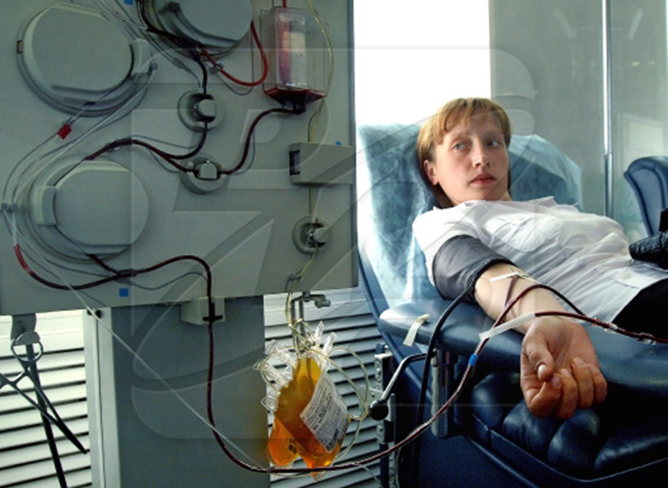
ДЯКУЄМО ЗА УВАГУ !!!

